Slide 1
ΚΕΦΑΛΑΙΟ 2 :Η ζήτηση των αγαθών.
Γιώτη ελευθερία
Οικονομολόγος,MASTER
Μεταπτυχιακή φοιτήτρια ΑΠΘ

Slide 2
Πόσο κοστίζει ένας καφές σε μια καφετέρια;
Σύμφωνα με έρευνα περίπου 3-3,50 € κατά μέσο όρο .
(εξαρτάται το είδος του καφέ και την περιοχή που βρίσκεται η καφετέρια.)
Πριν δύο χρόνια η τιμή ήταν μειωμένη κατά 1€
Η αλλαγή της τιμής εξαρτάται από την φορολογία στα είδη εστίασης.
Πως αντέδρασαν λέτε εσείς οι καταναλωτές σ’ αυτό το γεγονός;

Slide 3
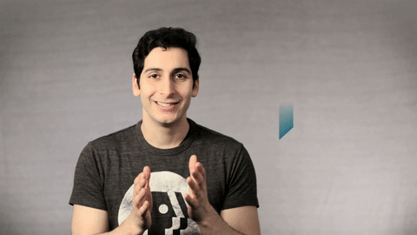
Ο Νόμος της Ζήτησης.
Όταν η τιμή ενός αγαθού μειώνεται, αυξάνεται η ζητούμενη ποσότητά του,
και όταν η τιμή του αυξάνεται , μειώνεται η ζητούμενη ποσότητά από αυτό το αγαθό, όταν οι άλλοι προσδιοριστικοί παράγοντες που μπορούν να επηρεά-
σουν τη ζήτηση παραμένουν σταθεροί (ceteris paribus) .

Slide 4
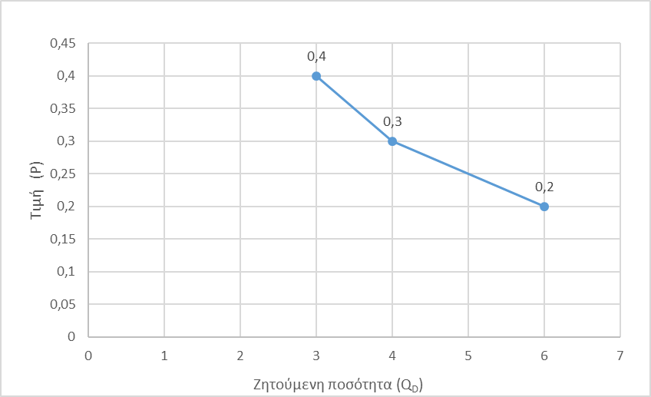
Παράδειγμα βιβλίου :
Ένας καταναλωτής με δεδομένο εισόδημα αγοράζει 4 κιλά πορτοκάλια, όταν η τιμή των πορτοκαλιών είναι 0,3 ευρώ το κιλό. Αν η τιμή αυξηθεί και γίνει 0,4 ευρώ το κιλό, τότε αγοράζει 3 κιλά. Αν η τιμή μειωθεί και γίνει 0,2 το κιλό , αγοράζει 6 κιλά.
Το παράδειγμα αυτό μπορεί να απεικονιστεί σε διάγραμμα. Για να κάνουμε όμως πιο εύκολα το διάγραμμα ας κάνουμε ένα πινακάκι πρώτα με τις τιμές και τις ζητούμενες ποσότητες.
Τιμή (P) | Ζητούμενη ποσότητα (Q)
0,2 | 6
0,3 | 4
0,4 | 3

Slide 5
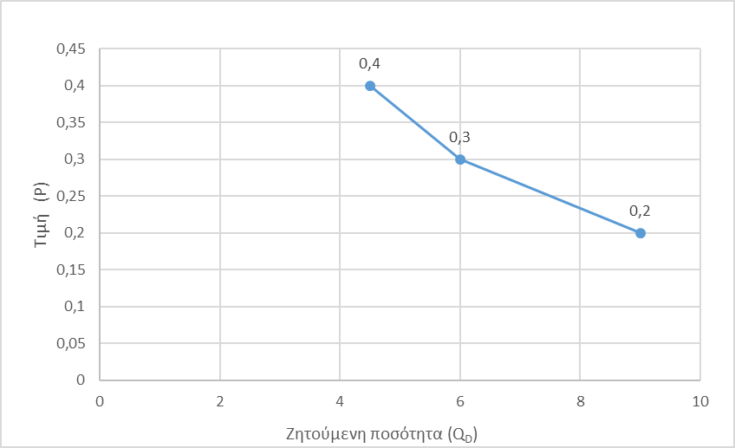
Παρατήρηση :
Ένας άλλος καταναλωτής με διαφορετικές προτιμήσεις ή με διαφορετικό εισόδημα θα αγόραζε στις ίδιες τιμές διαφορετικές ποσότητες πορτοκαλιών, όπως φαίνεται παρακάτω .
Τιμή (P) | Ζητούμενη ποσότητα (Q)
0,2 | 9
0,3 | 6
0,4 | 4,5

Slide 6
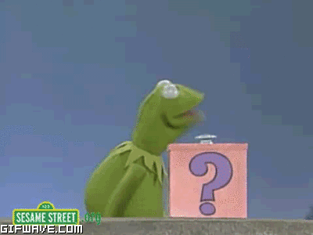
Απορίες ;

Slide 7
Άσκηση εξάσκησης
Δίνεται ο πίνακας ζήτησης φιαλών νερού ενός καταναλωτή.
 | Τιμή φιάλης (P) | Ζητούμενη ποσότητα φιαλών ανά εβδομάδα (Q_{D})
Α | 120 | 8
Β | 100 | 10
Γ | 80 | 12
Δ | 60 | 14
Ε | 40 | 16
Ζ | 20 | 18

Slide 8
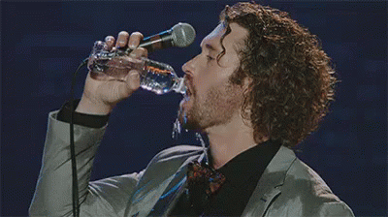
Ερωτήματα της άσκησης :
Α) Να σχεδιάσετε την ατομική καμπύλη ζήτησης φιαλών νερού του καταναλωτή.
Β) Που οφείλεται η αρνητική κλίση της καμπύλης ζήτησης ;
Γ) Ποιο είναι το περιεχόμενο του νόμου της ζήτησης και υπό ποια προϋπόθεση ισχύει ο νόμος αυτός ;

Slide 9
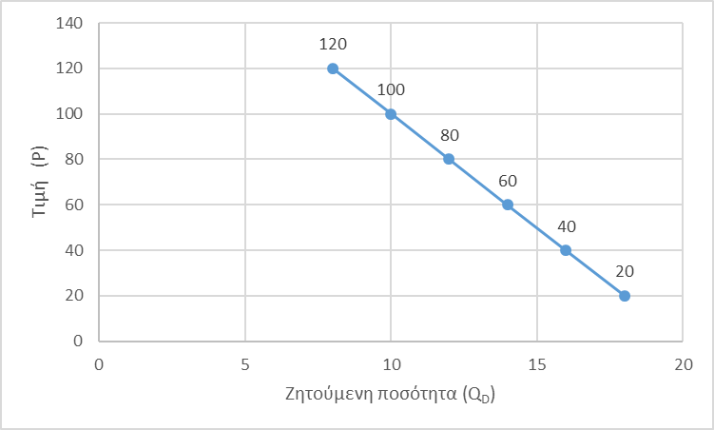
Απάντηση :
Α)
B) Η καμπύλη ζήτησης έχει αρνητική κλίση επειδή η σχέση που συνδέει την τιμή και τη ζητούμενη ποσότητα, ceteris paribus , είναι αντίστροφη.
Γ)Σύμφωνα με το νόμο της ζήτησης, όταν μειώνεται η τιμή ενός αγαθού, αυξάνεται η ζητούμενη ποσότητα του αγαθού αυτού. Αντιθέτως, όταν αυξάνεται η τιμή ενός αγαθού, μειώνεται η ζητούμενη ποσότητα του αγαθού αυτού. Ο νόμος της ζήτησης ισχύει όταν μεταβάλλεται μόνο η τιμή του αγαθού αυτού και όλοι οι άλλοι παράγοντες που επηρεάζουν τη ζήτηση, παραμένουν σταθεροί.

Slide 10
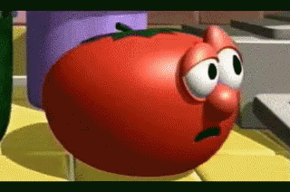
Ασκήσεις για το σπίτι :
Α)Οι ασκήσεις από το φυλλάδιο …
Β) Έρευνα : Να βρείτε δυο προϊόντα πού έχουν αλλάξει τιμή τα τελευταία δύο χρόνια και να δείτε αντίστοιχα τι έγινε με την ζήτηση τους.

Slide 11
Ευχαριστώ πολύ για την προσοχή σας !!!

